Slide 1
Javascript

Slide 2
Mục lục
Tổng quan về Javascript
Biến (variables)
Kiểu dữ liệu (data types)
Hàm (functions)
Đối tượng/ Mảng (objects/arrays)
Toán tử so sánh (comparisons)
Điều kiện (conditions)
Lặp (loop)
Phạm vi (scope)
Best-practice

Slide 3
Tổng quan về Javascript
Nếu nói HTML là xương sống, CSS là da thịt thì Javascript chính là lục phủ ngũ tạng, hệ thống mạch máu của 1 web app. JS App được tối ưu hoá như thế nào, có “khoẻ mạnh”, ”hoạt bát” được hay không, 96.69% là nhờ vào Javascript.
Javascript có thể can thiệp trực tiếp vào DOM, hiệu chỉnh, tối ưu hoá… mọi thứ mà HTML/CSS có thể làm được. Ví dụ như thêm các HTML elements, modify style cho các elements, tạo điều kiện để hiển thị/thay đổi của elements…
Đơn giản, dễ dãi
Nhanh và nhẹ hơn các ngôn ngữ lập trình khác
Dễ detect lỗi, chạy mà không cần compiler (trình thông dịch)
Tương tác tốt với user
Bảo mật không tốt
Có thể được dùng để thực thi mã độc trên thiết bị của user
Có thể triển khai khác nhau tùy từng thiết bị => không đồng nhất

Slide 4
Biến (variables)
Có 3 cách để khai báo 1 biến để sử dụng trong JS, dùng các từ khoá:
var (not recommend)
let
const

Slide 5
Biến (variables) (var)
*Note:
Không khuyên dùng ở các web app hiện đại
Cơ chế hoisting dễ gây confuse trong app
Có thể tái-khai-báo hay tái-định-nghĩa (re-declare) => điều này rất không tốt

Slide 6
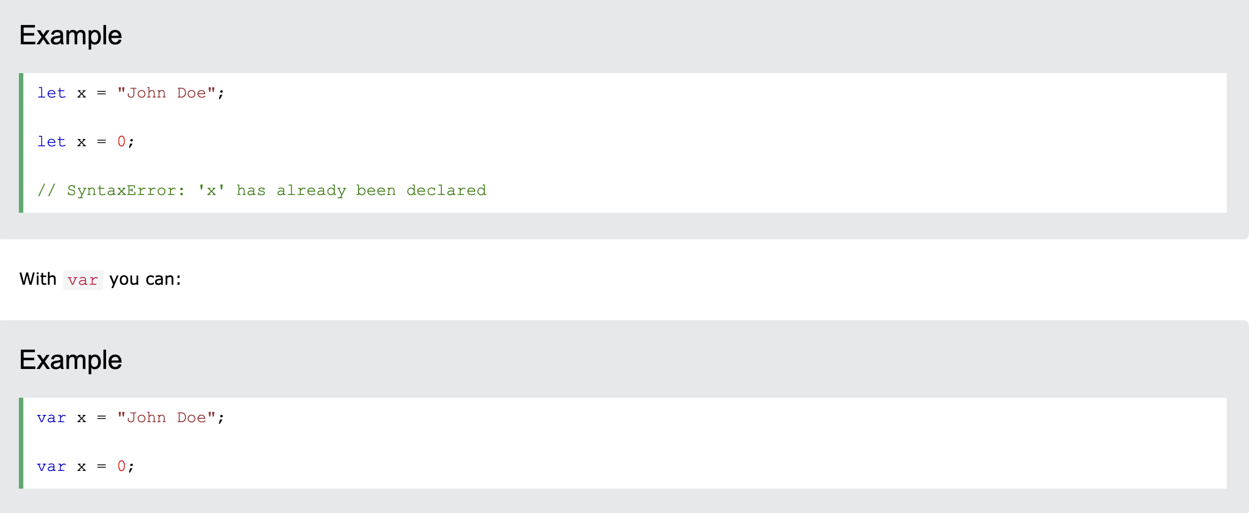
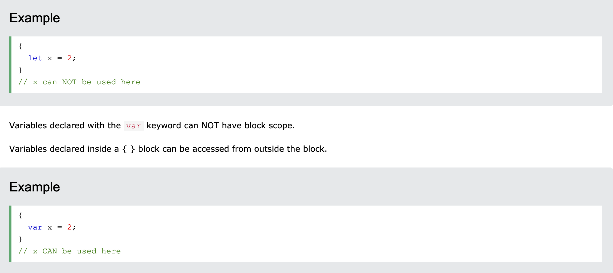
Biến (variables) (let)
Từ khoá let được giới thiệu trong ECMA Script 6 (2015)
Biến được khai báo với let KHÔNG THỂ tái-khai-báo
Biến được khai báo với let PHẢI ĐƯỢC KHAI BÁO TRƯỚC KHI SỬ DỤNG
Biến được kháo báo với let CÓ THỂ CÓ BLOCK SCOPE

Slide 7
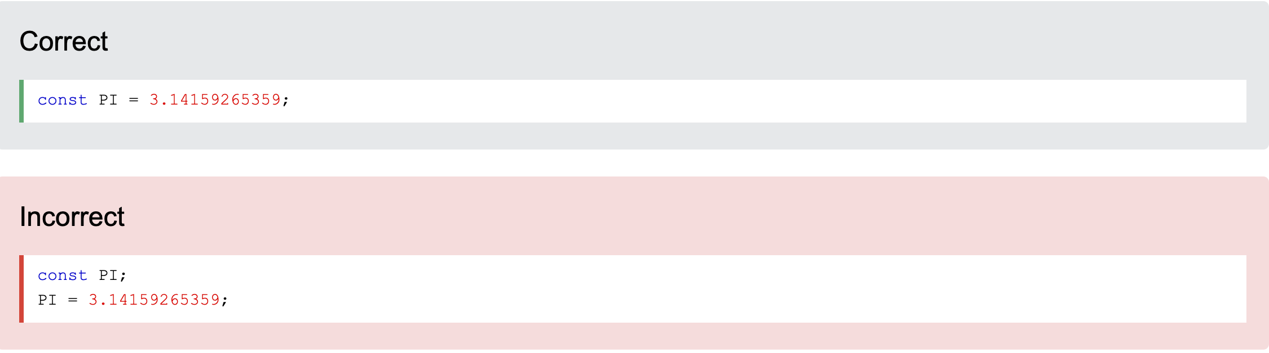
Biến (variables) (const)
Từ khoá const được giới thiệu trong ECMA Script 6 (2015)
Biến được khai báo với const KHÔNG THỂ tái-khai-báo
Biến được khai báo với const KHÔNG THỂ gán-lại (reassigned)
Biến được khai báo với const PHẢI ĐƯỢC GÁN NGAY KHI KHAI BÁO
Biến được kháo báo với const CÓ THỂ CÓ BLOCK SCOPE

Slide 8
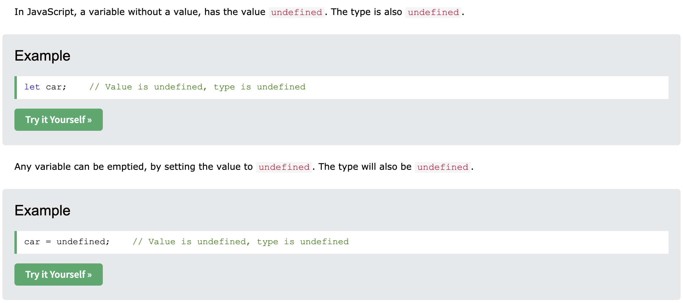
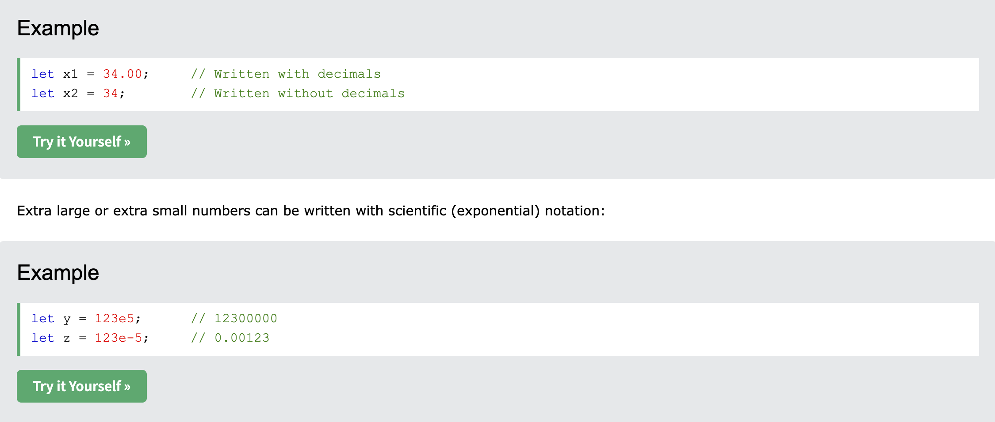
Kiểu dữ liệu (data types)
Javascript có 5 kiểu dữ liệu nguyên thuỷ sau:
String (chuỗi)
Number (số)
Undefined (không xác định)
Null (chưa xác định)
Boolean (đúng/sai)
Javascript có 3 kiểu dữ liệu không nguyên thuỷ sau:
Object (đối tượng)
Array (mảng)
RegExp (biểu thức chính quy)

Slide 9
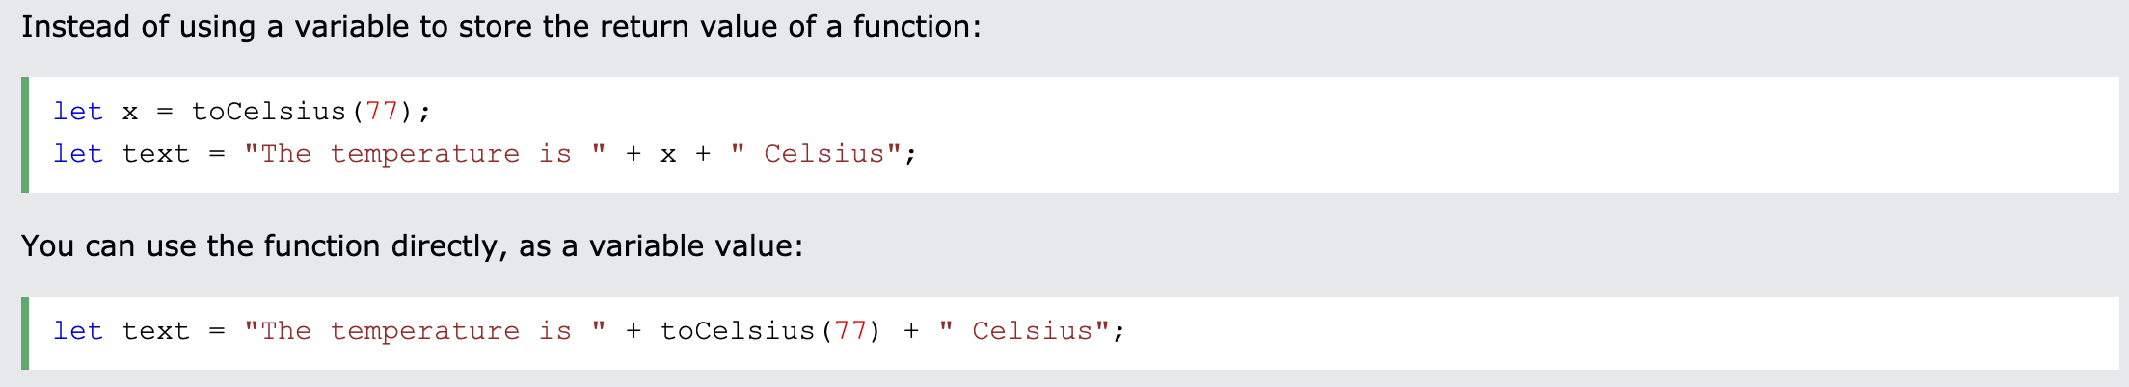
hàm (functions)
Là một code block được viết ra để thực hiện 1 tác vụ cụ thể
Được thực thi (executed) khi có “cái gì đó” gọi (call) nó
Có thể tái sử dụng, viết 1 lần, sử dụng khắp nơi, với các đối số (params) khác nhau, sẽ cho ra các kết quả khác nhau
Gọi hàm bằng cách sử dụng cặp (), có thể sử dụng lời gọi hàm như một biến

Slide 10
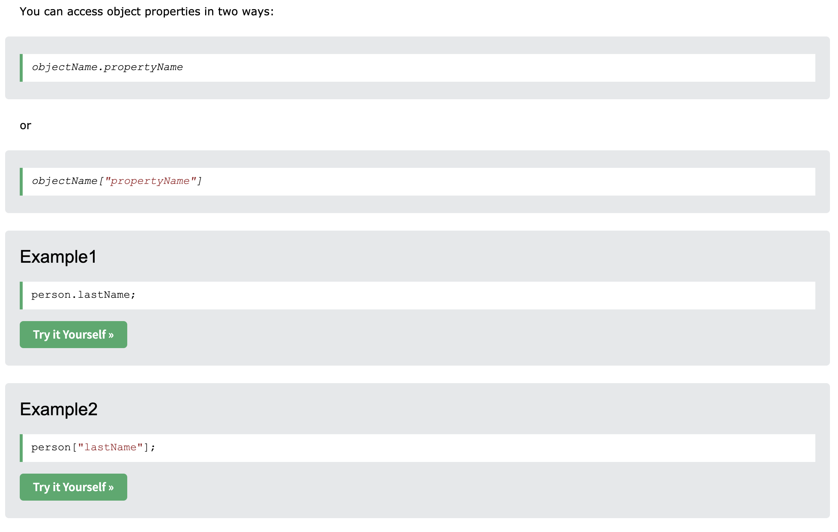
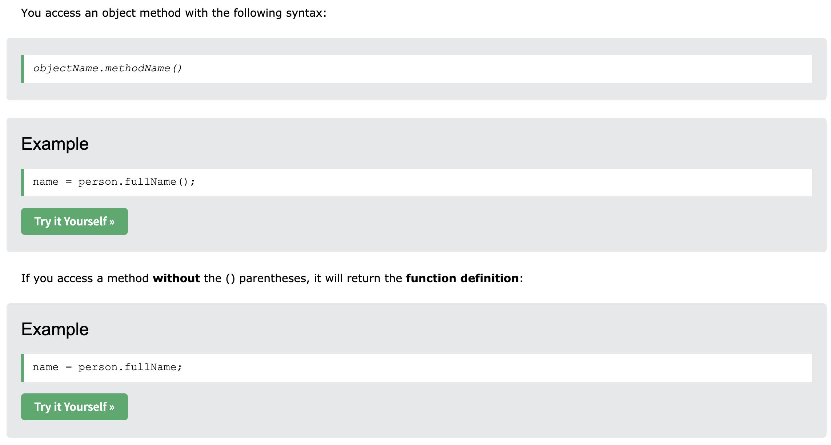
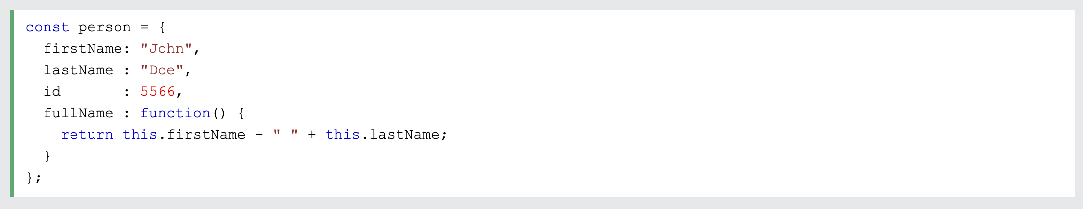
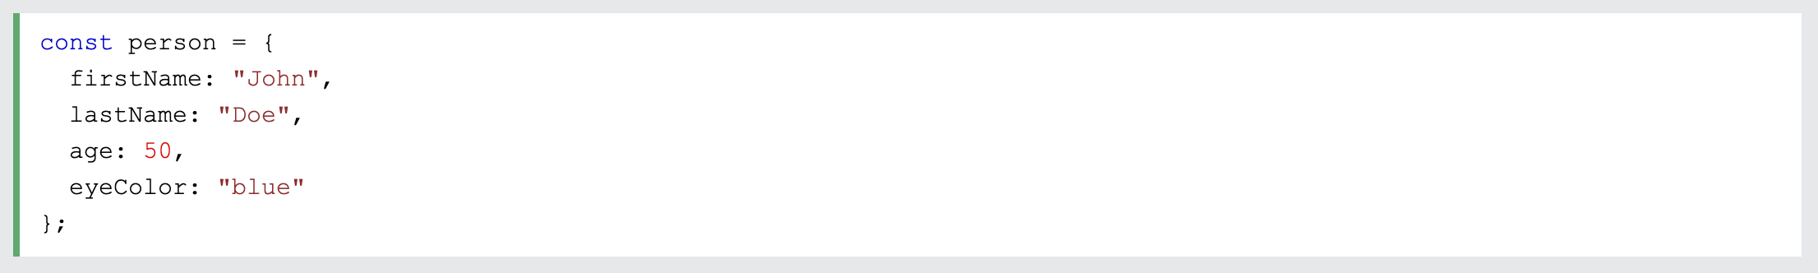
Đối tượng (object)
1. Object
Khai báo với cặp dấu {}
Cách thức access vào các props của object
Có thể khai báo 1 function thành 1 object method (phương thức)
Cách thức invoke 1 object method

Slide 11
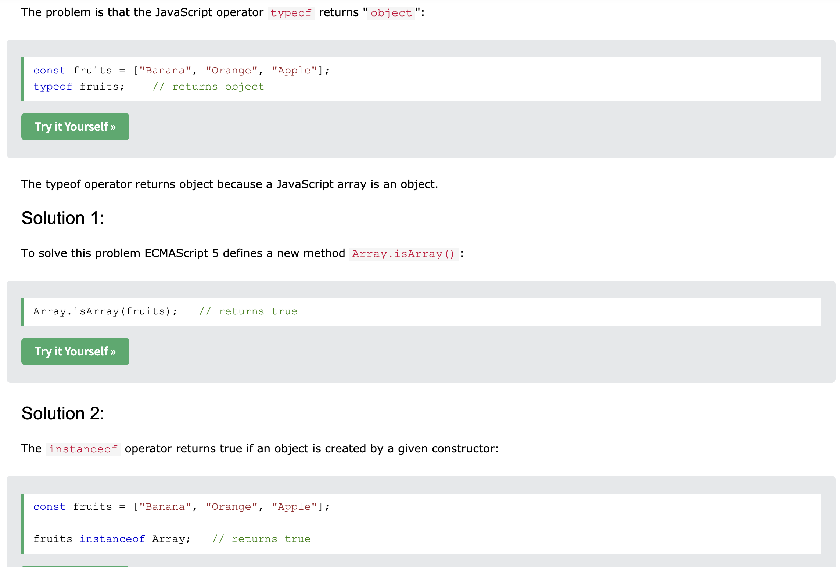
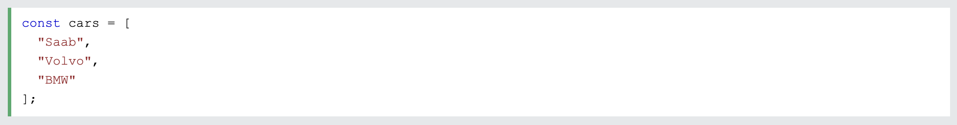
Mảng (array)
2. Array
Khai báo với cặp dấu []
Cách access đến các phần tử (element) của array
Thay đổi giá trị của phần tử (element) của array
Trong Javascript, array được đối xử như 1 object
Cách để app nhận biết 1 array

Slide 12
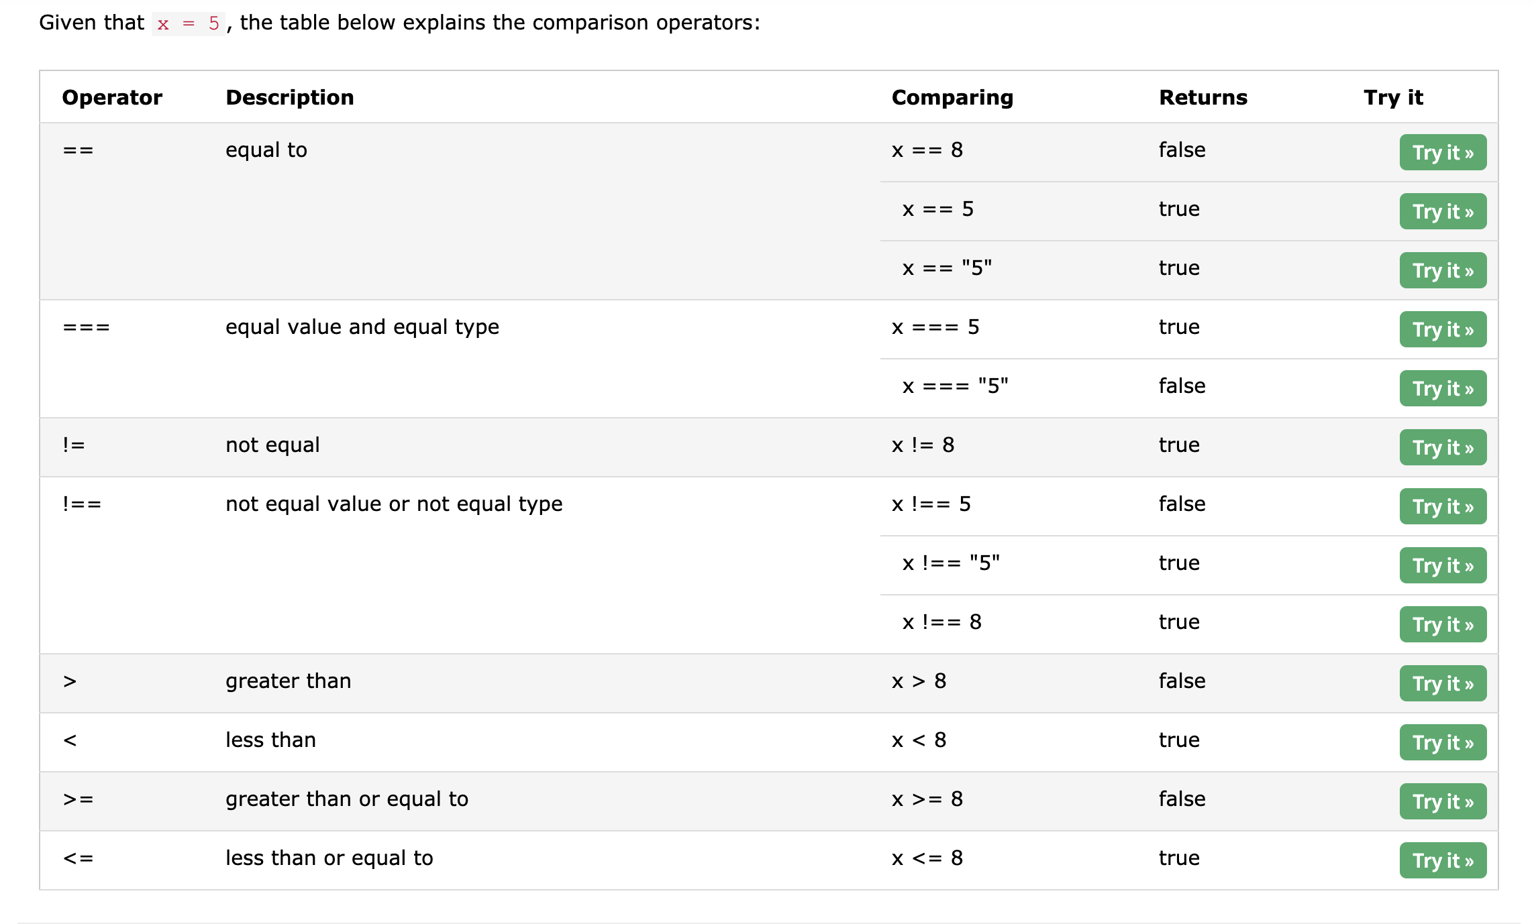
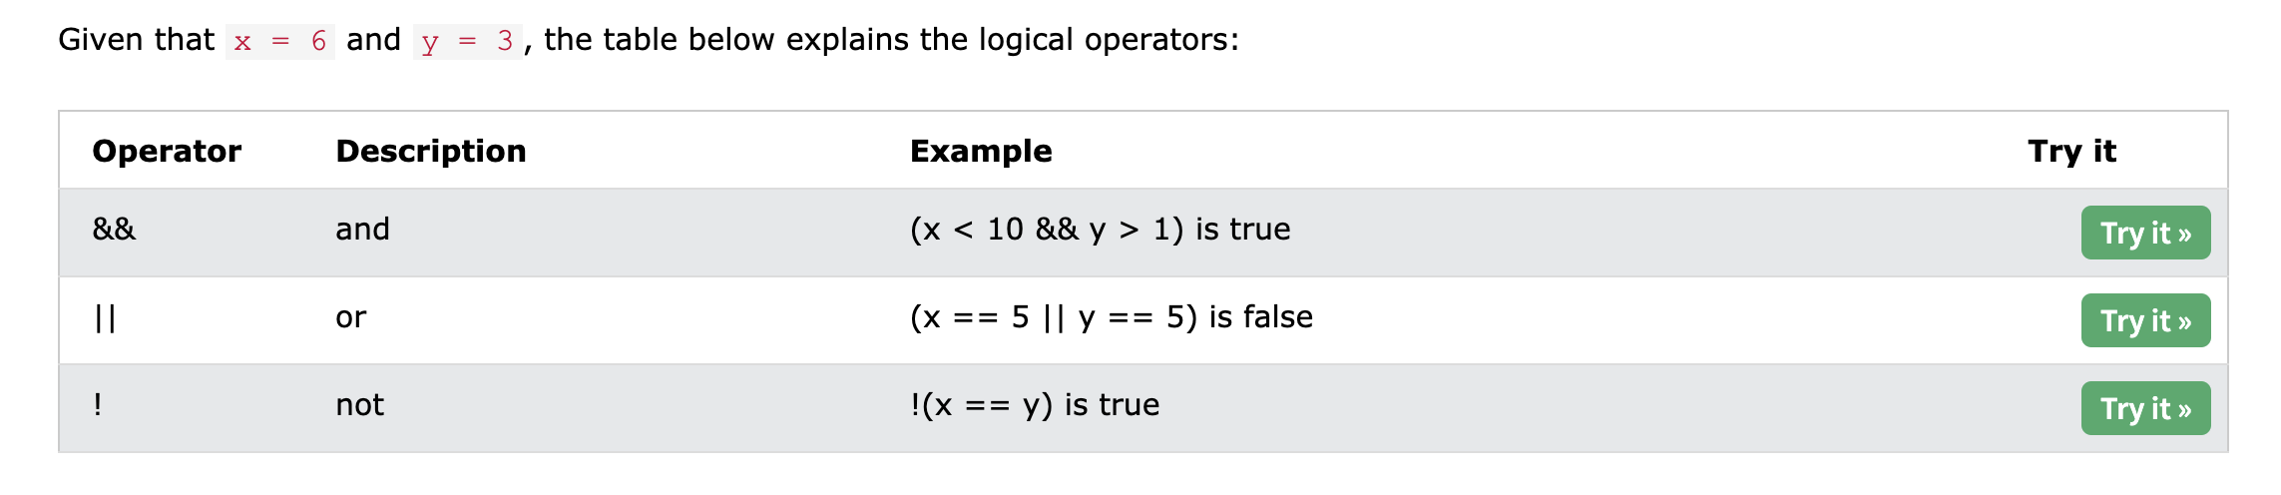
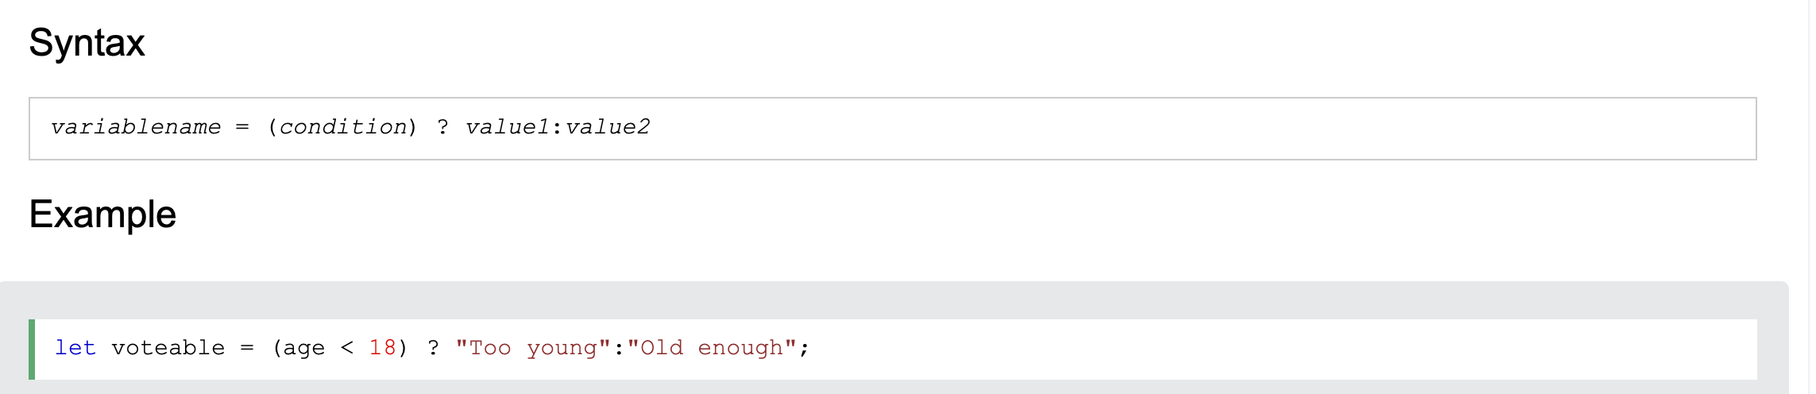
Toán tử so sánh (Comparisons)
Comparison Operators (toán tử so sánh)
Logical Operators (toán tử logic)
Conditional (ternary) Operator (toán tử 3 ngôi)

Slide 13
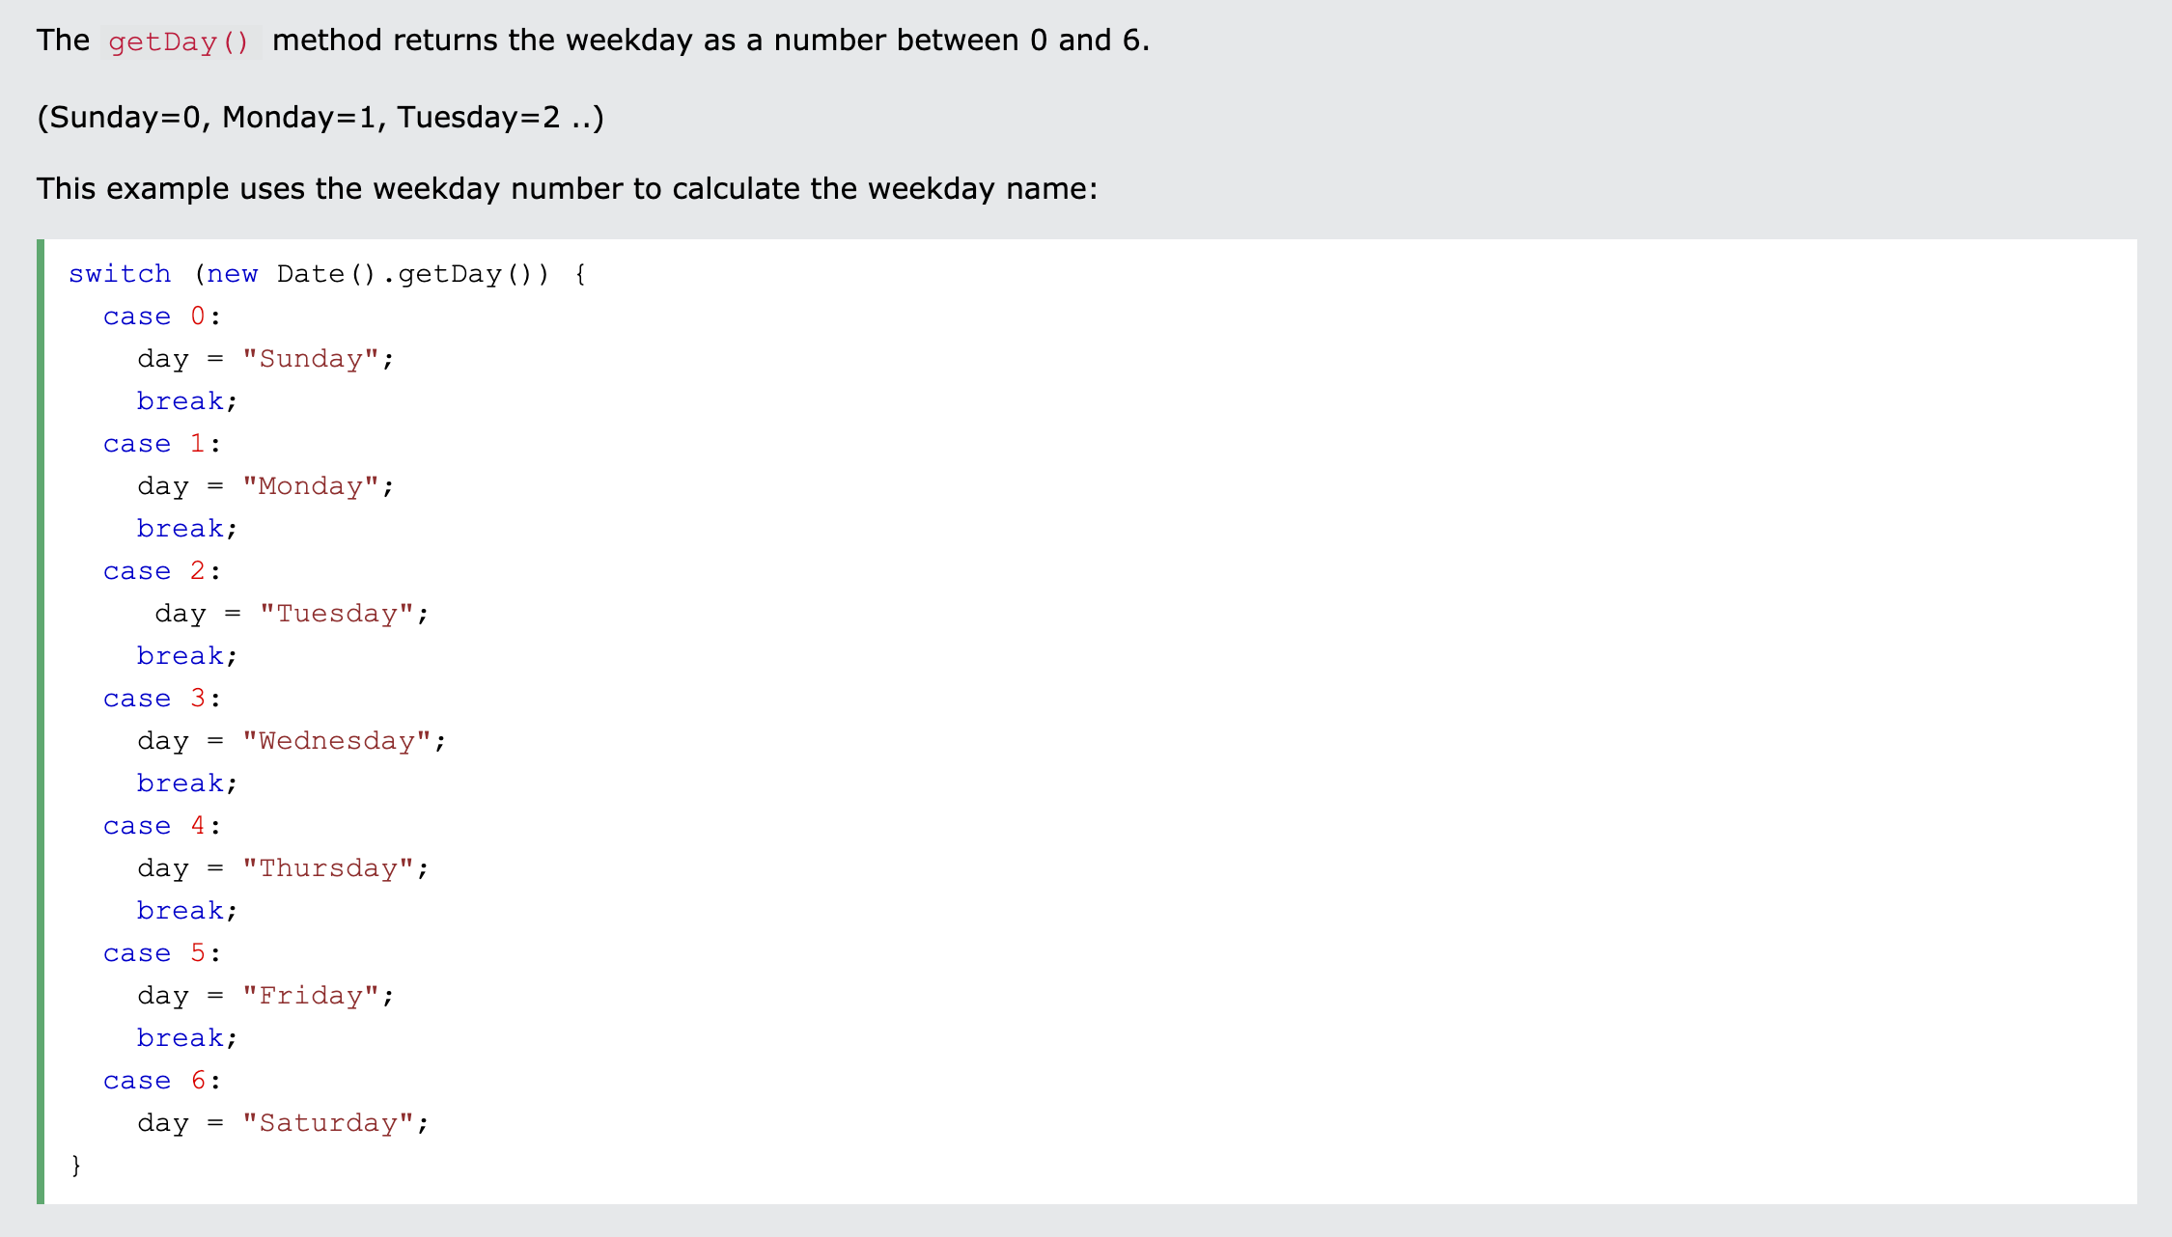
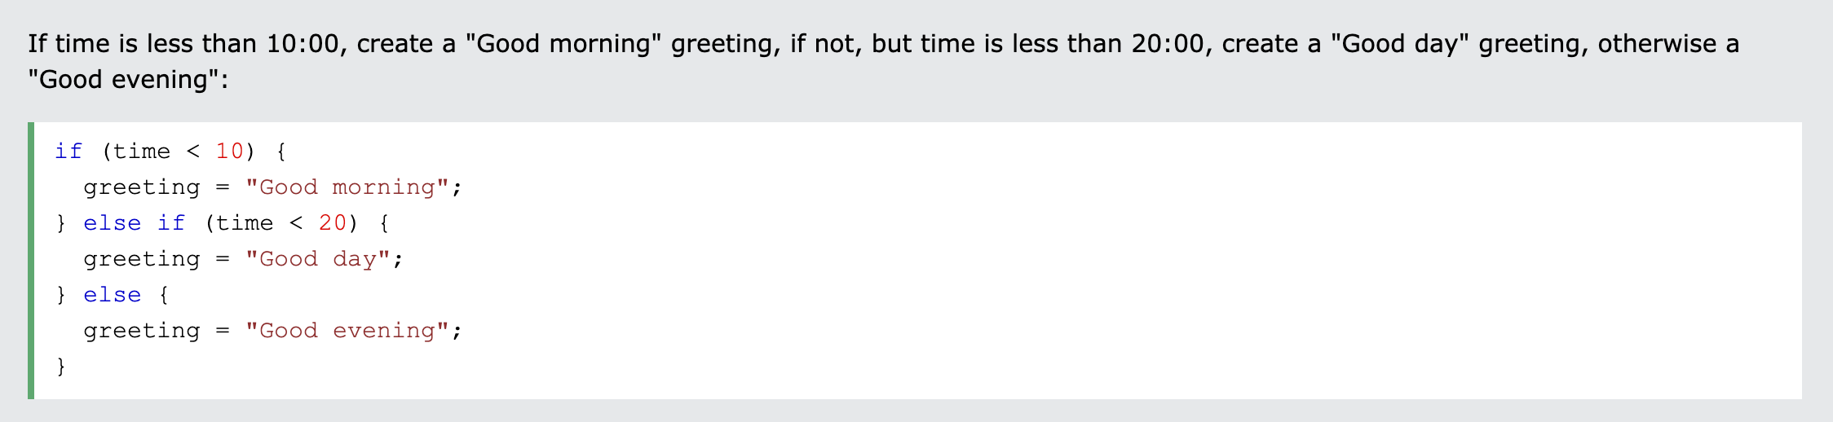
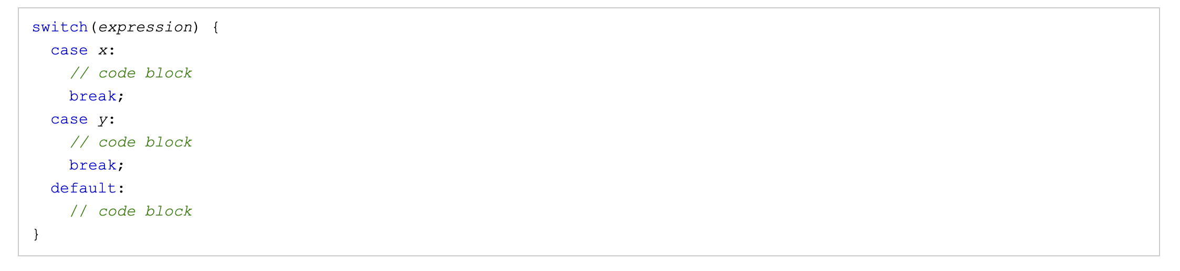
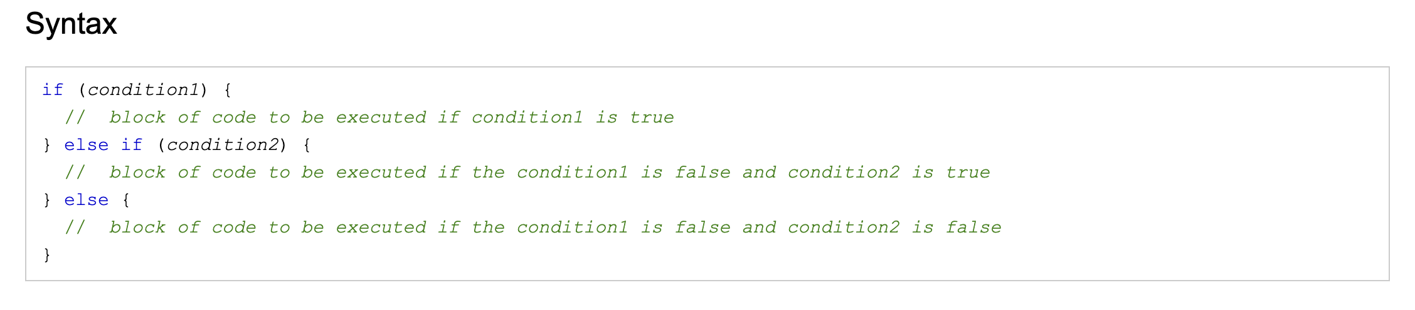
Điều kiện/cấu trúc rẽ nhánh (conditions)
Sử dụng các từ khoá : if, else, else if, switch
Sử dụng if để chỉ định 1 code block được thực thi, nếu điều kiện được chỉ định true
Sử dụng else để chỉ định 1 code block được thực thi, nếu điều kiện tương tự false
Sử dụng else if để chỉ định một điều kiện mới để kiểm tra, nếu điều kiện đầu tiên là sai
Sử dung switch để chỉ định nhiều khối mã thay thế sẽ được thực thi

Slide 14
Lặp (Loop)
Sử dụng các từ khoá : for, for/in, for/of, while, do/while
for lặp qua 1 code block với số lần xác định
for/in lặp qua các props (thuộc tính) của 1 object
for/of lặp qua các value (giá trị) của 1 iterable object
while lặp qua 1 code block trong khi một điều kiện được chỉ định là true
do/while tương tự while (code block sẽ mặc định được chạy 1 lần, dù điều kiện được chỉ định có là true hay false)
- Optional, sử dụng để khởi tạo các biến dùng trong vòng lặp - Có thể khởi tạo nhiều giá trị cùng 1 lúc, ngăn cách bởi ‘,’
- Pre-optional, sử dụng để đánh giá điều kiện của các biến ban đầu - Nếu điều kiện true, vòng lặp tiếp tục, nếu false, vòng lặp dừng lại - Nếu bỏ qua mà không thêm ‘break’ vào trong code block, vòng lặp sẽ chạy vô hạn
- Optional, sử dụng để tăng giá trị của các biến ban đầu

Slide 15
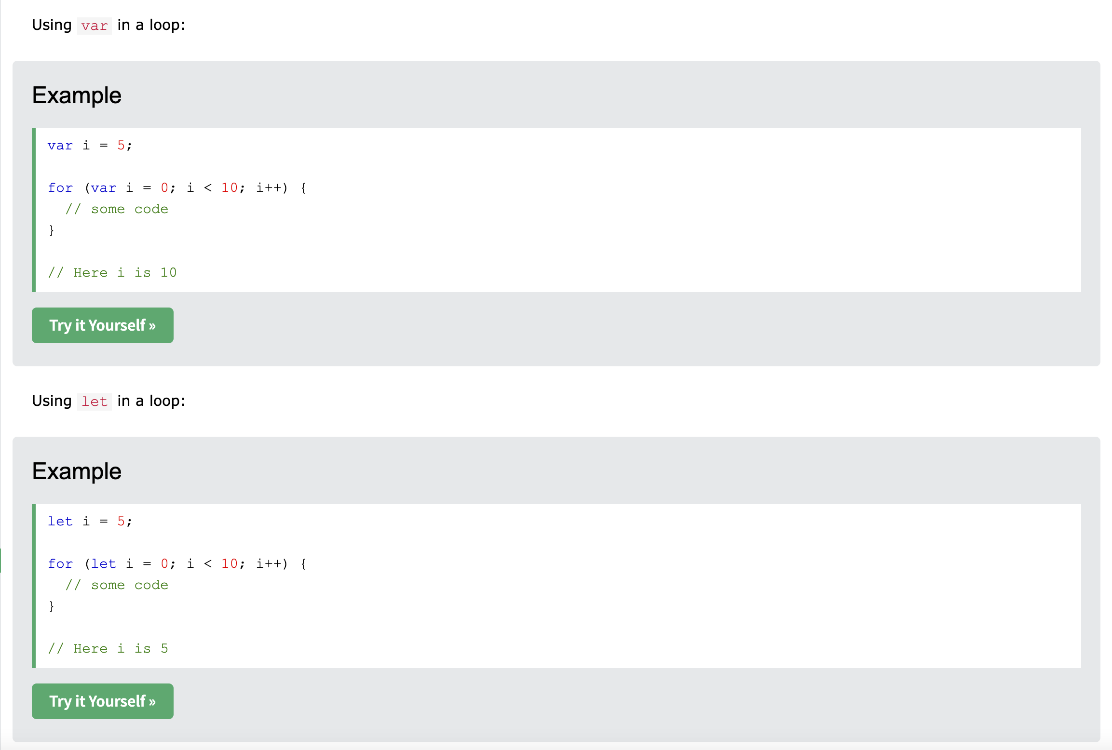
Phạm vi lặp (Loop scope)

Slide 16
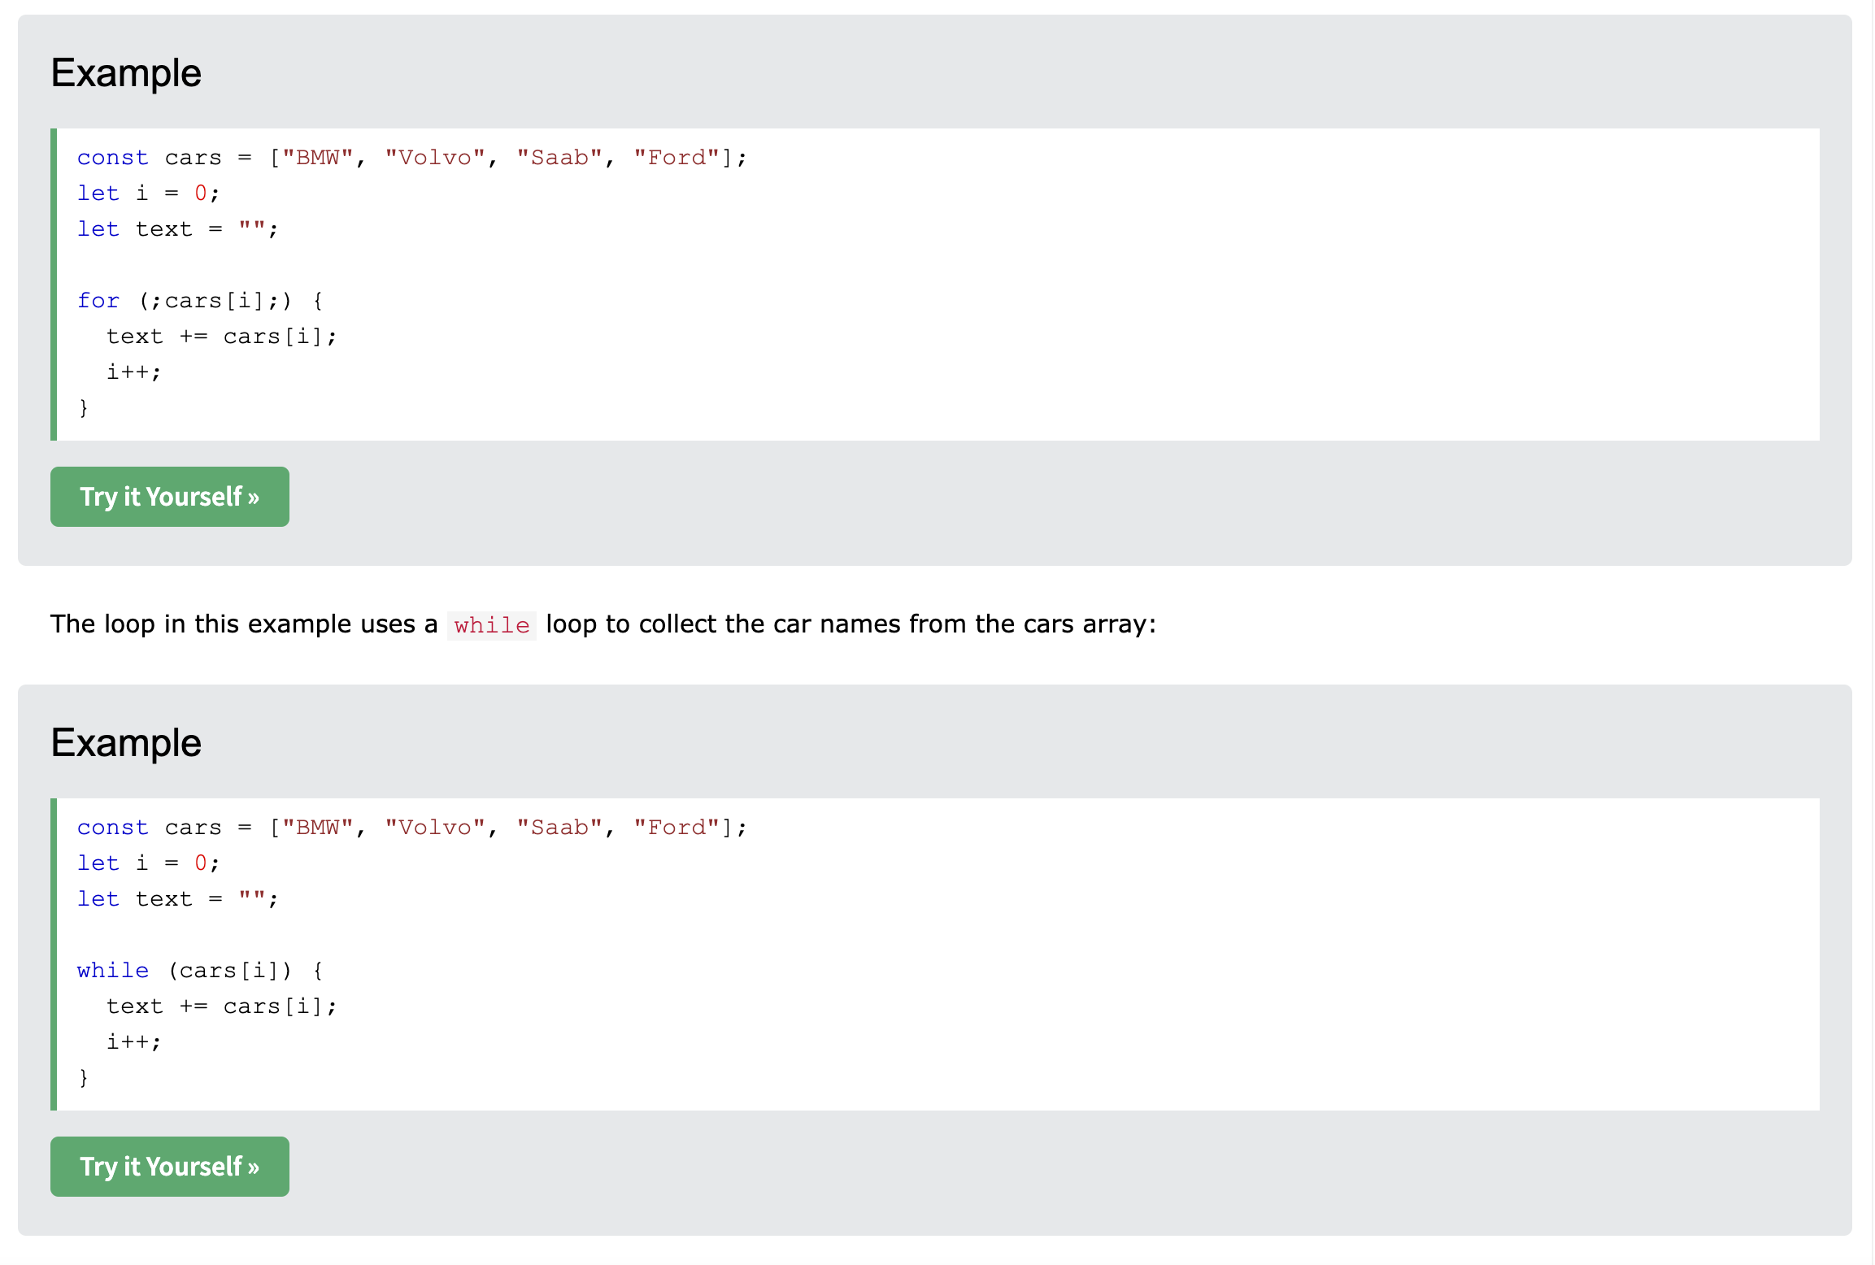
Lặp (while)

Slide 17
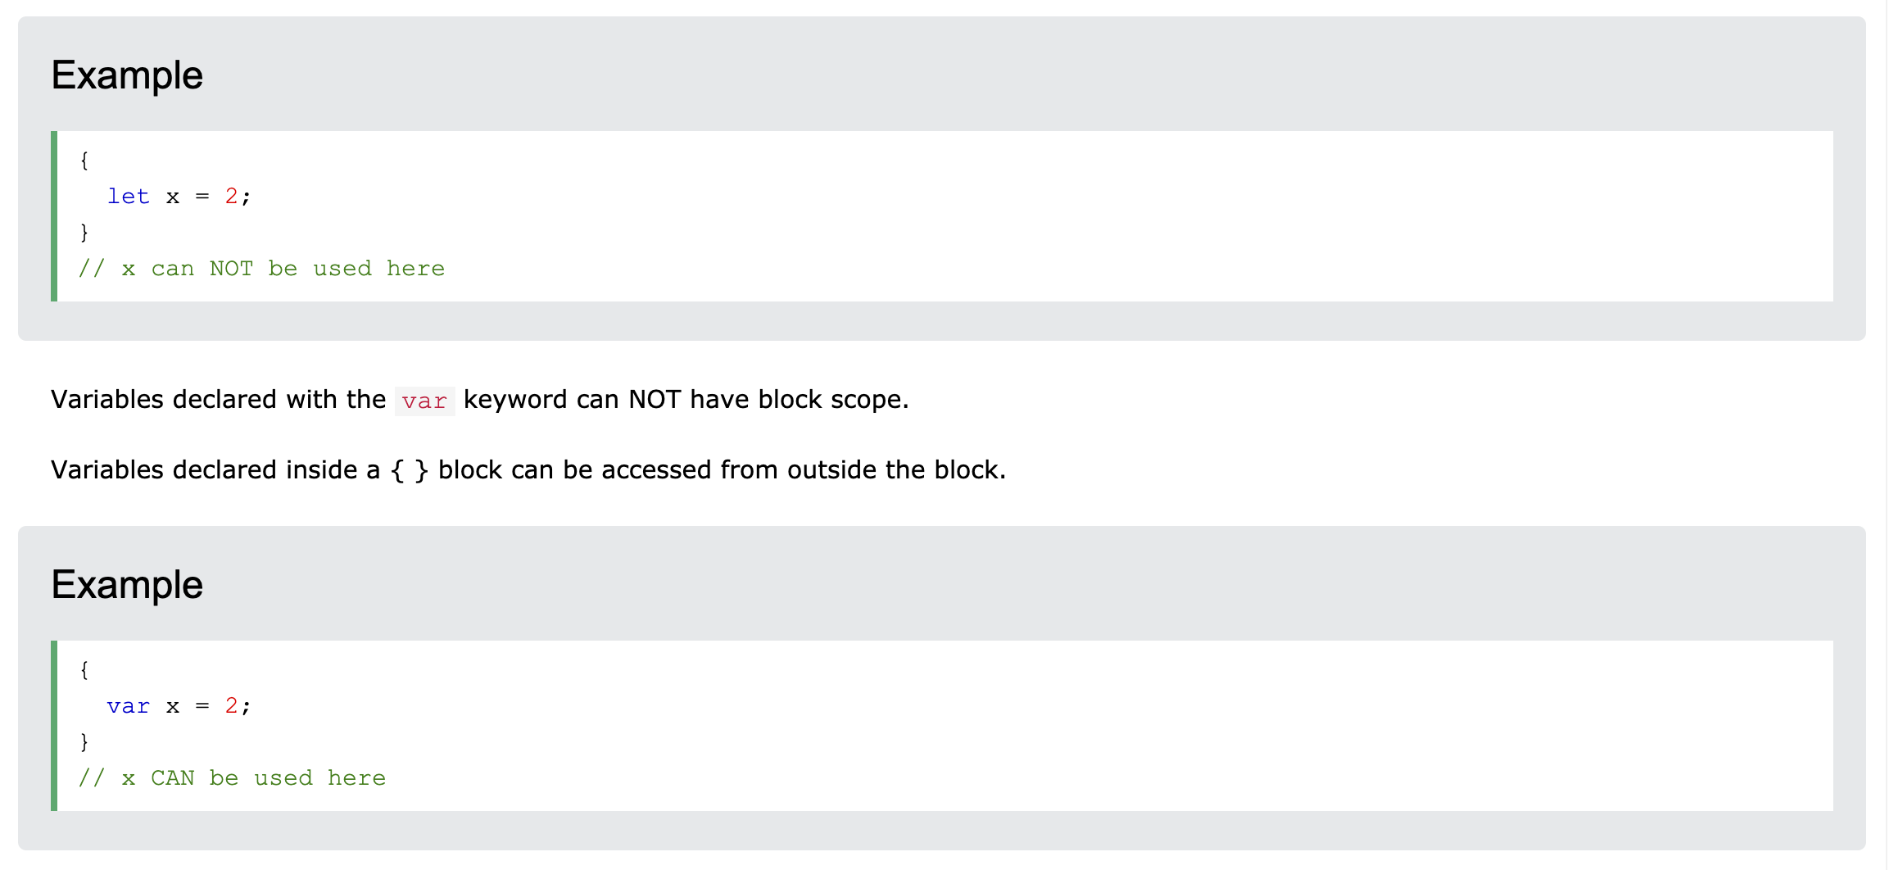
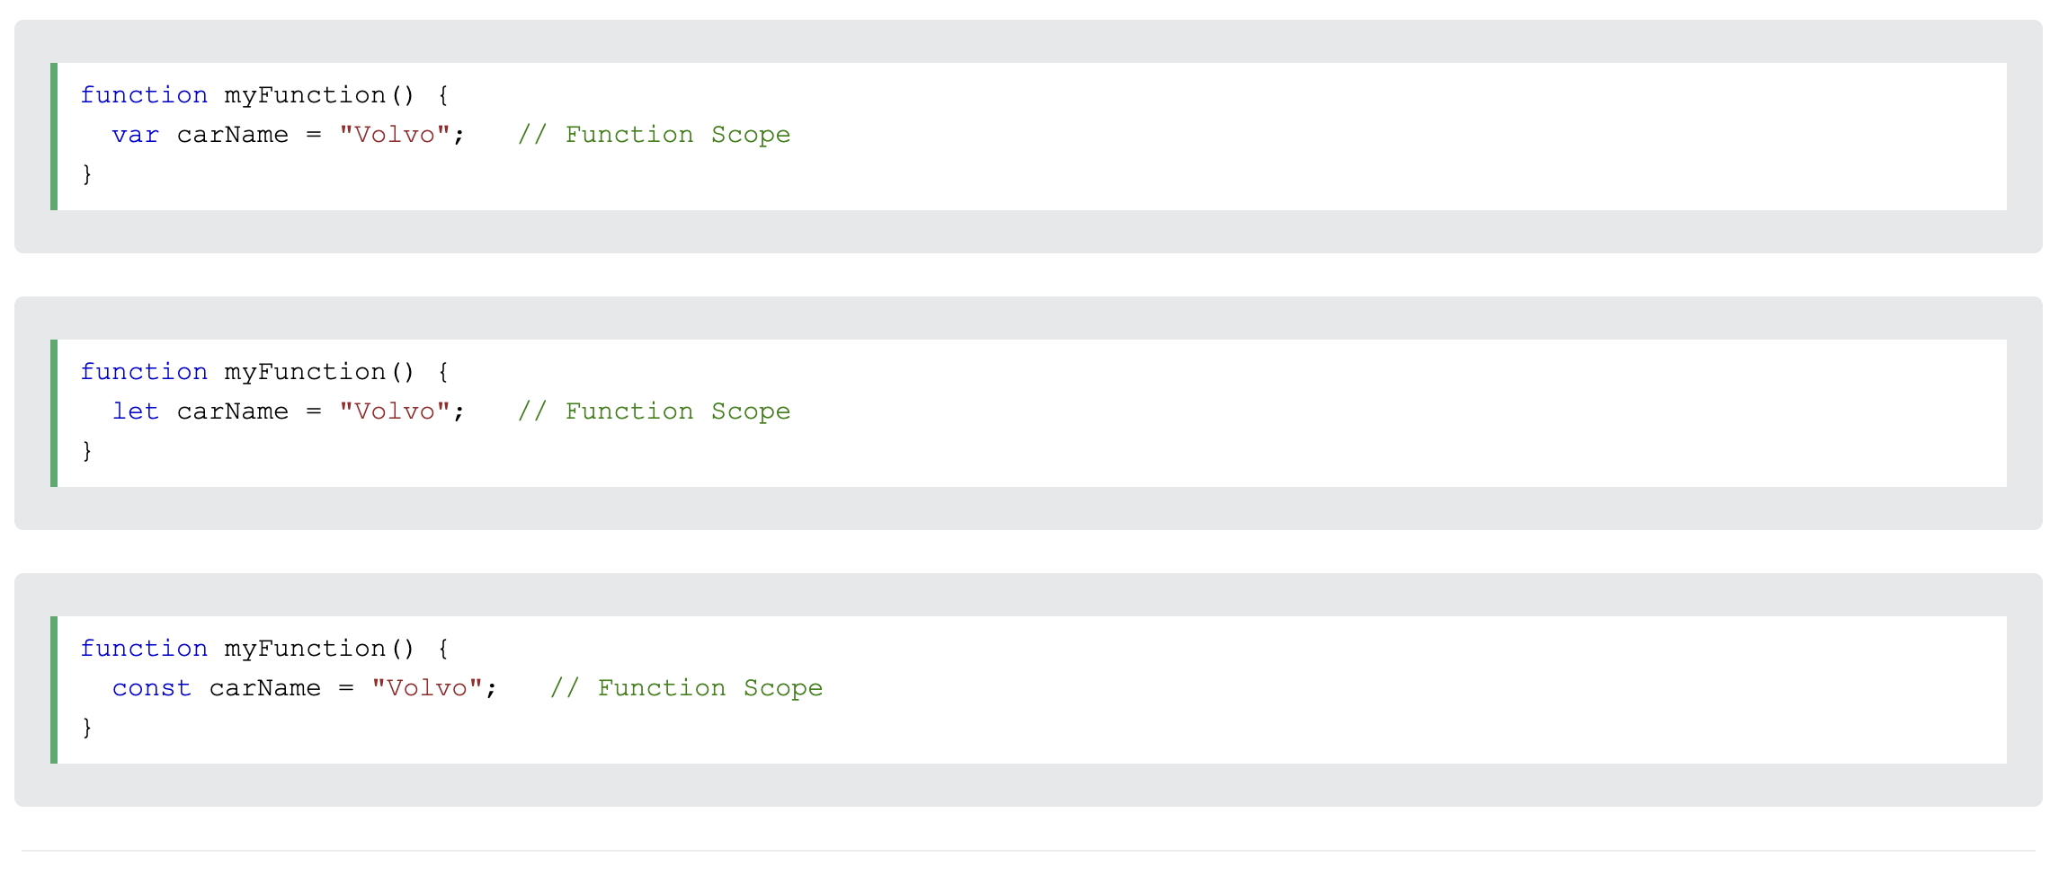
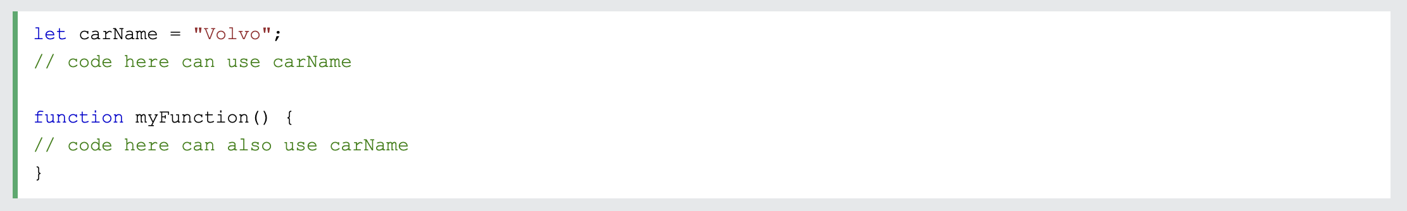
Phạm vi (scope)
Scope xác định khả năng tiếp cận (khả năng có-thể-sử-dụng) của biến
Javascript có 3 dạng scope:
Block scope
Function scope
Global scope
*Note:
Hạn chế tạo global variables hết mức có thể, nếu tạo hãy xác định mục đích rõ ràng
Global variables có thể ghi đè các biến có scope hẹp hơn trong app
Bất kỳ hàm nào, bao gồm cả đối tượng bên trong app cũng đều có thể ghi đè lên global variables.

Slide 18
JS Best-pratices
Tránh tạo global variables
Luôn khai báo biến cục bộ (local variables)
Luôn khai báo biến ở trên cùng code block
Khởi tạo biến ngay khi khai báo, hoặc đặt giá trị mặc định cho biến
Khai báo các object/array với từ khoá const
Đừng sử dụng từ khoá new ! Ví dụ: new Array(), new String(), …
Đừng tuỳ tiện thay đổi kiểu dữ liệu của biến
Sử dụng ‘===‘ thay vì ‘==‘
Thêm giá trị mặc định cho tham số
Luôn kết thúc switch bằng default
Tránh sử dụng eval()

